Slide 2
Основы конституционного строя Российской Федерации. Конституция России. Гражданство. Федеративное устройство России

Slide 3
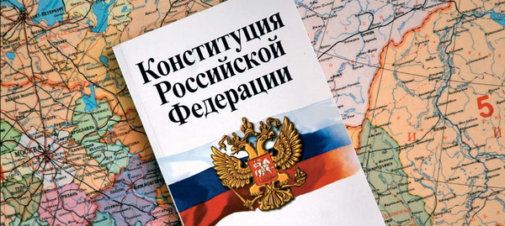
Конституция Российской Федерации
Конституция – это основной закон государства
Notes:
Конституция - это нормативный правой акт высшей юридической силы каждого государства, который закрепляет основные положения и принципы организации и функционирования государства.

Slide 4
Отличия конституции от других правовых актов
Имеет учредительный, основополагающий характер
Обладает высшей юридической силой
Характеризуется стабильностью
Содержит нормы, имеющие прямое действие

Slide 5
Функции конституции
функции
Политическая
Правовая
Гуманистическая
Учредительная
Мировоззренческая

Slide 6
Этапы конституционного строительства
Этапы | Год принятия | Основной закон российского государства
I | 1906 | Основные законы Российской Империи (фактически первая российская конституция)
II | 1918 | Первая конституция Российской Советской Федеративной Социалистической Республики (РСФСР)
 | 1925 | Конституция РСФСР
 | 1937 | Конституция РСФСР
 | 1978 | Конституция РСФСР
 | 1989—1993 | Дополнения и изменения, вносимые в Конституцию РСФСР 1978 г.
III | 1993 | Конституция Российской Федерации (РФ)
Notes:
Конституция РФ была принята на всенародном голосовании 12 декабря 1993 г. и вступила в силу 25 декабря 1993 г. после официального подсчета голосов Центральной избирательной комиссией РФ, которая признала референдум состоявшимся, а Конституцию — принятой. В связи с этим прекратила свое действие Конституция РФ. принятая 12 апреля 1978 г.

Slide 7
Конституция РФ
Конституция РФ в своей преамбуле наиболее полно отражает идею многовековой преемственности в жизни многонационального народа России.
Раздел 1 состоит из девяти глав, является основной частью Конституции РФ.
Раздел 2 включает заключительные и переходные положения.

Slide 8
№ главы | Название главы | Конституционные статьи | Предмет регулирования
1 | Основы конституционного строя | 1—16 | Сущность государства; правовое положение человека и гражданина; принципы социальных и экономических отношений; основы политической системы общества; взаимоотношения государства и религии
2 | Права и свободы человека и гражданина | 17—64 | Принципы правового положения человека и гражданина; принципы гражданства России; система прав и свобод человека и гражданина; гарантии прав и свобод; основные обязанности человека и гражданина
3 | Федеративное устройство | 65—79 | Конституционный статус Российской Федерации и ее субъектов; взаимоотношения между федеральной властью и субъектами Федерации

Slide 9
№ главы | Название главы | Конституционные статьи | Предмет регулирования
4 | Президент Российской Федерации | 80—93 | Статус Президента как главы государства; порядок вступления в должность и полномочия; порядок отрешения Президента от должности
5 | Федеральное Собрание | 94—109 | Основы организации и деятельности Федерального Собрания, его статус; порядок формирования и компетенция; нормы законодательного процесса
6 | Правительство Российской Федерации | 110—117 | Порядок формирования Правительства, его структура, уровень компетенции; порядок отставки и выражение недоверия Правительству

Slide 10
№ главы | Название главы | Конституционные статьи | Предмет регулирования
7 | Судебная власть | 118—129 | Судебная система России. Статус судей, принципы судопроизводства. Порядок формирования и компетенция Конституционного, Верховного, Высшего Арбитражного Судов РФ; Прокуратура РФ
8 | Местное самоуправление | 130—133 | Система и функции местного самоуправления; гарантии местного самоуправления
9 | Конституционные поправки и пересмотр Конституции | 134—137 | Порядок изменения и дополнения действующей Конституции; ее пересмотр

Slide 11
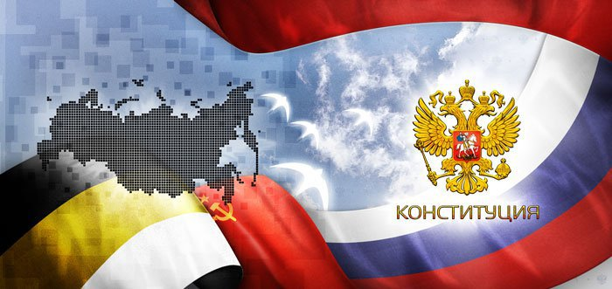
Конституционный строй
устройство общества и государства, закрепленное нормами конституционного права

Slide 12
В соответствие с главой 1 Конституции РФ можно выделить следующие основы конституционного строя РФ:
Федерализм (статья 1 и 5 Конституции РФ).
Многообразие форм собственности (статья 8 Конституции РФ).
Правовой характер государства (статья 1 Конституции РФ).
Закрепления принципа разделения властей (статья 10 Конституции РФ).
Соблюдение и защита прав и свобод человека и гражданина (статья 2 Конституции РФ).
Наличие местного самоуправления (статья 12 Конституции РФ).
Народовластие (статья 3 Конституции РФ).
Наличие идеологического плюрализма (статья 13 Конституции РФ).
Наличие государственного суверенитета (статья 4 Конституции РФ).
Светский характер государства (статья 14 Конституции РФ).
Социальный характер государства (Статья 7 Конституции РФ).
Свобода экономической деятельности (статья 8 Конституции РФ).
Notes:
Принципы конституционного строя, включённые в Конституцию:
Россия - демократическое государство. Важнейшими признаками демократического государства являются: народовластие, разделение властей на законодательную, исполнительную и судебную, идеологическое и политическое многообразие, обеспечение прав и свобод человека и гражданина, обеспечение местного самоуправления. Россиянам предоставляются все известные современной политической практике формы участия населения в делах государства и формировании его органов, свобода слова, митингов, шествий и демонстраций и иные политические права;
Россия - правовое государство. Правовым государством признается демократическое государство, в котором обеспечивается верховенство закона, последовательно проводится принцип разделения властей, а также признаются и гарантируются права и свободы человека и гражданина. Названные принципы закреплены Конституцией, однако они являются скорее задачей, которую предстоит решить в ходе реформирования России, чем свершившимся фактом;
Россия - федеративное государство. Оно состоит из равноправных субъектов Федерации - республик, краев, областей, городов федерального значения (Москва и Санкт-Петербург), автономной области и автономных округов. Представительные (законодательные) органы субъекта Федерации в пределах, предоставленных им Конституцией, самостоятельно осуществляют полномочия по ряду важнейших направлений государственно-правовой деятельности, принимают законы и иные нормативные правовые акты. В то же время значительную часть вопросов решают непосредственно федеральные органы государственной власти: Федеральное Собрание, Президент, Правительство РФ;
Россия - государство с республиканской формой правления. Это означает, что все граждане, согласно Конституции, имеют право участвовать в формировании законодательной власти Российской Федерации - Федерального Собрания, а также избрания главы государства - Президента Российской Федерации. Осуществление государственной власти основано на принципе разделения властей. Россию можно охарактеризовать как республику с сильной президентской властью. Об этом говорит тот факт, что Президент России юридически обладает полномочиями главы государства, а фактически - и главы исполнительной власти, а также то, что Президент избирается всенародным голосованием. Но России присущи и некоторые черты парламентской республики, например, наличие Председателя Правительства, назначение которого происходит с согласия Государственной Думы. Таким образом, Россию можно назвать президентской республикой с некоторыми чертами республики парламентской;
Россия - суверенное государство. Суверенитет предполагает независимость государства во внешнеполитической сфере (в области международных отношений) и верховенство, непререкаемость его решений в делах внутренних. Суверенитет России был закреплен в Декларации «О государственном суверенитете РСФСР», принятой 12 июня 1990 г. первым Съездом народных депутатов РСФСР. Носителем суверенитета и единственным источником власти в России признается ее многонациональный народ. Российская Федерация, как всякое подлинно независимое, свободное государство, обладает всей полнотой власти на своей территории. Никакая другая власть на территории России не вправе присвоить себе функции верховной суверенной власти, а тем более поставить себя над ней;
Россия - социальное государство. Это один из основополагающих принципов деятельности современного демократического государства, согласно которому создание условий, обеспечивающих достойную жизнь и свободное развитие человека, не является сугубо личным делом самого человека и его родителей, а возводится в ранг общегосударственной политики. Социальная политика Россий­ской Федерации ориентирована на самые разные слои населения. Особое значение имеет государственная помощь малообеспеченным слоям, группам людей, которые по тем или иным причинам не могут найти себе работу либо вовсе не способны трудиться;
Россия - светское государство. Светский характер Российского государства подразумевает, что никакая религия не может устанавливаться в качестве государственной или обязательной, а также означает отделение церкви от государства, разграничение сфер их деятельности. Это отделение проявляется, например, в гражданском характере правосудия, в государственной регистрации актов гражданского состояния, в отсутствии у государственных служащих обязанностей исповедовать определенную религию;
Человек, его права и свободы - высшая ценность. Это одна из фундаментальных основ конституционного строя России. Конституционным провозглашением прав и свобод человека как высшей ценности Российская Федерация признала требования таких общепризнанных актов международного права, как Всеобщая декларация прав человека 1948 г., Международный пакт об экономических, социальных, культурных правах и Международный пакт о гражданских и политических правах 1966 г. Конституция исходит из понимания того, что права и свободы возникают и существуют не по соизволению государства. Провозглашение прав и свобод человека и гражданина означает государственную обязанность создать специальные учреждения по охране прав и свобод. Это суды, органы охраны общественного правопорядка, прокуратуры и институт Уполномоченного по правам человека;
Многообразие форм собственности. Экономической основой России является частная, государственная, муниципальная и другие формы собственности. Статья 8 Конституции гарантирует единство экономического пространства, свободное перемещение товаров, услуг и финансов, поддержку конкуренции, свободу экономической деятельности.

Slide 13
Решите:
Какие положения отражают основы конституционного строя РФ? Запишите цифры в порядке возрастания, под которыми эти положения указаны.
1) Государство является демократическим федеративным правовым с республиканской формой правления.
2) Хозяйственная жизнь определяется и направляется государственным народно­хозяйственным планом.
3) Вся власть принадлежит трудящимся города и деревни.
4) Высшим непосредственным выражением власти народа являются референдум и свободные выборы.
5) Земля, ее недра, воды, леса, шахты, рудники являются государственной собственностью.
6) Человек, его права и свободы являются высшей ценностью.
Notes:
Ответ: 146

Slide 14
Решите:
Каковы отличительные признаки Конституции Российской Федерации?
1) В Конституцию не могут вноситься никакие поправки.
2) Существование особого порядка охраны конституционных норм.
3) Нормы Конституции носят рекомендательный характер.
4) Конституция обладает высшей юридической силой.
5) Положения Конституции выступают в качестве базы для текущего законодательства.
Notes:
Ответ: 245

Slide 15
Решите:
Что из перечисленного ниже закреплено в Конституции РФ? Запишите цифры, под которыми указаны соответствующие положения.
1) персональный состав Государственного Совета РФ
2) структура Администрации Президента РФ
3) форма государства
4) перечень преступлений и наказаний за них
5) основы конституционного строя
Notes:
Ответ: 35

Slide 16
Решите:
Подтвердите тремя примерами наличие в современной России демократического государства.

Slide 17
Решите
Что из перечисленного относится по Конституции РФ к полномочиям Президента РФ? Запишите цифры, под которыми они указаны.
1) утверждает военную доктрину
2) объявляет амнистию
3) принимает решение об отставке Правительства РФ
4) осуществляет помилование
5) утверждает изменение границ между субъектами РФ
6) назначает на должность Председатель Центрального банка РФ

Slide 18
Решите
Что из перечисленного относится по Конституции РФ к полномочиям Президента РФ? Запишите цифры, под которыми они указаны.
1) утверждает военную доктрину
2) объявляет амнистию
3) принимает решение об отставке Правительства РФ
4) осуществляет помилование
5) утверждает изменение границ между субъектами РФ
6) назначает на должность Председатель Центрального банка РФ

Slide 19
Решите
Россия является светским государством. Выберите в приведённом списке черты светского государства и запишите цифры, под которыми они указаны.
1) отсутствие государственной обязательной религии
2) создание институтов, обеспечивающих демократическое развитие государства
3) установление гарантированного минимального размера оплаты труда
4) обеспечение государственной поддержки семьи
5) отделение религиозных объединений от государства
6) развитие свободного рынка

Slide 20
Решите
Россия является светским государством. Выберите в приведённом списке черты светского государства и запишите цифры, под которыми они указаны.
1) отсутствие государственной обязательной религии
2) создание институтов, обеспечивающих демократическое развитие государства
3) установление гарантированного минимального размера оплаты труда
4) обеспечение государственной поддержки семьи
5) отделение религиозных объединений от государства
6) развитие свободного рынка

Slide 21
Решите
В соответствии с Конституцией РФ судьи независимы и подчиняются только
1) народу
2) федеральному закону
3) Президенту
4) Правительству
5) Конституции РФ
6) Генеральному прокурору

Slide 22
Решите
В соответствии с Конституцией РФ судьи независимы и подчиняются только
1) народу
2) федеральному закону
3) Президенту
4) Правительству
5) Конституции РФ
6) Генеральному прокурору

Slide 23
Решите
Согласно Конституции РФ к ветвям высшей государственной власти относится власть
1) судебная
2) муниципальная
3) исполнительная
4) партийная
5) законодательная
6) народная

Slide 24
Решите
Согласно Конституции РФ к ветвям высшей государственной власти относится власть
1) судебная
2) муниципальная
3) исполнительная
4) партийная
5) законодательная
6) народная

Slide 25
Решите
В Статье 13 Конституции РФ закреплен принцип политического плюрализма. Это означает, что
1) признаны различные формы собственности
2) устанавливается запрет на признание какой-либо идеологии в качестве официальной
3) отсутствует государственная религия
4) провозглашена свобода политических мнений и действий
5) утверждена основа для существования в стране многопартийности
6) признаны права и свободы человека и гражданина
Запишите в ответ цифры в порядке возрастания.
Ответ:

Slide 26
Решите
В Статье 13 Конституции РФ закреплен принцип политического плюрализма. Это означает, что
1) признаны различные формы собственности
2) устанавливается запрет на признание какой-либо идеологии в качестве официальной
3) отсутствует государственная религия
4) провозглашена свобода политических мнений и действий
5) утверждена основа для существования в стране многопартийности
6) признаны права и свободы человека и гражданина
Запишите в ответ цифры в порядке возрастания.
Ответ:

Slide 27
Решите
Какие положения отражают основы конституционного строя РФ? Запишите цифры в порядке возрастания, под которыми эти положения указаны.
1) Государство является демократическим федеративным правовым с республиканской формой правления.
2) Хозяйственная жизнь определяется и направляется государственным народнохозяйственным планом.
3) Вся власть принадлежит трудящимся города и деревни.
4) Высшим непосредственным выражением власти народа являются референдум и свободные выборы.
5) Земля, ее недра, воды, леса, шахты, рудники являются государственной собственностью.
6) Человек, его права и свободы являются высшей ценностью.

Slide 28
Решите
Какие положения отражают основы конституционного строя РФ? Запишите цифры в порядке возрастания, под которыми эти положения указаны.
1) Государство является демократическим федеративным правовым с республиканской формой правления.
2) Хозяйственная жизнь определяется и направляется государственным народнохозяйственным планом.
3) Вся власть принадлежит трудящимся города и деревни.
4) Высшим непосредственным выражением власти народа являются референдум и свободные выборы.
5) Земля, ее недра, воды, леса, шахты, рудники являются государственной собственностью.
6) Человек, его права и свободы являются высшей ценностью.

Slide 29
Решите
Во время экскурсии в районную управу учащиеся 10 класса познакомились с работой органа местного самоуправления. Какие из функций и особенностей местного самоуправления названы ниже? Выберите из приведённого списка положения, отражающие функции и черты местного самоуправления, и запишите цифры, под которыми они указаны.
1) Органы местного самоуправления назначаются городской администрацией.
2) Органы местного самоуправления могут устанавливать местные налоги и сборы.
3) Органы местного самоуправления решают вопросы местного значения.
4) Гражданам предоставляются равные права на осуществление местного самоуправления.
5) Органы местного самоуправления обладают законодательной властью.
6) Органы местного самоуправления входят в систему органов государственной власти.

Slide 30
Решите
Во время экскурсии в районную управу учащиеся 10 класса познакомились с работой органа местного самоуправления. Какие из функций и особенностей местного самоуправления названы ниже? Выберите из приведённого списка положения, отражающие функции и черты местного самоуправления, и запишите цифры, под которыми они указаны.
1) Органы местного самоуправления назначаются городской администрацией.
2) Органы местного самоуправления могут устанавливать местные налоги и сборы.
3) Органы местного самоуправления решают вопросы местного значения.
4) Гражданам предоставляются равные права на осуществление местного самоуправления.
5) Органы местного самоуправления обладают законодательной властью.
6) Органы местного самоуправления входят в систему органов государственной власти.

Slide 31
Решите:
В ст. 13 Конституции РФ утверждается: «В Российской Федерации признается идеологическое многообразие». Проиллюстрируйте тремя примерами данное конституционное положение.

Slide 32
Решите:
Установите соответствие между ветвями государственной власти в РФ и её органами: к каждой позиции, данной в первом столбце, подберите соответствующую позицию из второго столбца.
ОРГАНЫ ГОСУДАРСТВЕННОЙ ВЛАСТИ В РФ |  | ВЕТВИ ГОСУДАРСТВЕННОЙ ВЛАСТИ
А) Верховный суд Б) губернатор области В) Совет Федерации Г) Государственная дума Д) Конституционный суд Е) Правительство РФ |  | 1) законодательная 2) исполнительная 3) судебная
Запишите в ответ цифры, расположив их в порядке, соответствующем буквам:
A | Б | В | Г | Д | Е
Notes:
321132

Slide 33
Решите:
Российская Федерация — светское государство. Какие из перечисленных положений раскрывают смысл этого конституционного принципа? Запишите цифры, под которыми они указаны.
1) Никакая религия не может устанавливаться в качестве государственной или обязательной.
2) Никакая идеология не может устанавливаться в качестве государственной или обязательной.
3) Религиозные объединения отделены от государства и равны перед законом.
4) В Российской Федерации признаются политическое многообразие, многопартийность.
5) Российская Федерация обеспечивает целостность и неприкосновенность своей территории.
6) Во взаимоотношениях с федеральными органами государственной власти все субъекты Российской Федерации между собой равноправны.
Ответ:
Notes:
13|31

Slide 34
Решите:
Статья 7 Конституции РФ указывает: «Россия — социальное государство». Проиллюстрируйте тремя примерами социальные права граждан РФ.

Slide 35
Решите:
Согласно Конституции, в РФ устанавливается верховенство закона в общественной жизни. Носителем суверенитета и единственным источником власти в РФ является ее многонациональный народ. Какие принципы конституционного строя отражаются в этих положениях? Запишите цифры, под которыми они указаны.
1) республиканское правление
2) разделение властей
3) правовая государственность
4) идеологическое многообразие
5) демократизм
6) федерализм
Ответ:
Notes:
35|53

Slide 36
Решите:
Какой смысл обществоведы вкладывают в понятие «конституционный строй»? Привлекая знания обществоведческого курса, составьте два предложения: одно предложение, содержащее информацию о разделении властей в РФ, и одно предложение, раскрывающее действующий в РФ принцип идеологического многообразия.

Slide 37
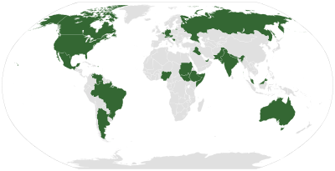
Федерализм

Slide 38
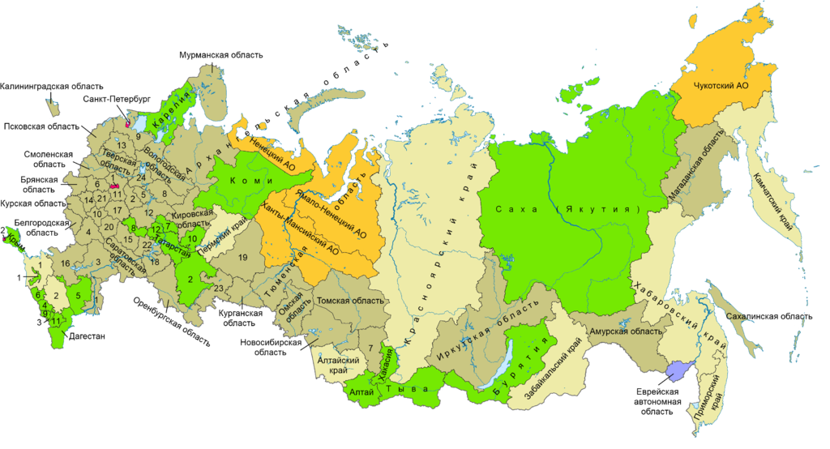
Федеративное устройство РФ
Федерализм – это принцип территориальной организации государства, выраженный в характере взаимоотношений субъектов федерации между собой и федеральными органами государственной власти.
Notes:
22 республики, 9 краёв, 46 областей, 3 города федерального значения, 1 автономная область, 4 автономных округа

Slide 39
Федеративное устройство РФ
Функции федерализма
децентрализация власти путём её разделения по вертикали
интеграция территориальных единиц

Slide 40
Федеративное устройство
Модели
Дуалистическая
Кооперативная
базируется на идее равновесия между Федерацией и ее субъектами, которые имеют свои предметы ведения и не вмешиваются в дела друг друга США)
основана на идее взаимного дополнения центра и субъектов федерации, их взаимовыгодного сотрудничества (ФРГ)

Slide 41
Принципы федерализма
Федеративное устройство РФ основано на конституционных принципах, закреплённых в статье 5 Конституции РФ:
Государственная целостность РФ.
Единство системы государственной власти.
Разграничение предметов ведения и полномочий между органами государственной власти РФ и её субъектов.
Равноправие и самоопределение народов.
Равноправие субъектов РФ
Notes:
Государственная целостность РФ. Российская Федерация - единое и неделимое государство. Государства и государственные образования - субъекты РФ не имеют права выхода из состава РФ. Суверенитет РФ распространяется на всю её территорию. Российская Федерация обеспечивает целостность и неприкосновенность своей территории.
Единство системы государственной власти. Органы государственной власти РФ и субъектов РФ образуют единую систему государственной власти. Полномочия федеральных органов государственной власти распространяются на всю территорию РФ. Система органов государственной власти субъектов РФ устанавливается субъектами РФ самостоятельно в соответствии с основами конституционного строя РФ и общими принципами организации законодательной и исполнительной власти в субъектах РФ.
Разграничение предметов ведения и полномочий между органами государственной власти РФ и её субъектов. Разграничение предметов ведения и полномочий осуществляется Конституцией РФ, Федеративным договором, иными договорами о разграничении предметов ведения и полномочий.
Равноправие и самоопределение народов. Формами самоопределения народов являются субъекты РФ, образованные по национально-территориальному принципу - республики в составе РФ и автономные округа, а также национально-культурные автономии. Российская Федерация гарантирует всем её народам право на сохранение родного языка, создание условий для его изучения и развития, а также права коренных малочисленных народов.
Равноправие субъектов РФ (принцип симметричной федерации). Во взаимоотношениях с федеральными органами государственной власти все субъекты РФ между собой равноправны. Субъекты РФ имеют равную компетенцию (круг предметов ведения и полномочий), хотя есть и небольшие различия (например, в праве установления государственного языка), равное представительство в Совете Федерации, на равных основаниях заключают договора и соглашения с Российской Федерацией и другими её субъектами.

Slide 42
Конституция РФ
Республика | охарактеризована в Конституции России как «государство» (часть 2 статьи 5); статус определяется Конституцией России и своей конституцией (часть 2 статьи 5, часть 1 статьи 66); вправе устанавливать свои государственные языки (часть 2 статьи 68).
Край, область, город федерального значения | статус определяется Конституцией России и своим уставом, принимаемым краевым (областным, городским) законодательным (представительным) органом (часть 2 статьи 5, часть 2 статьи 66).
Автономная область | статус определяется Конституцией России и своим уставом, принимаемым законодательным (представительным) органом автономной области (часть 2 статьи 5, часть 2 статьи 66); может быть принят федеральный закон об автономной области (часть 3 статьи 66).
Автономный округ | статус определяется Конституцией России и своим уставом, принимаемым законодательным (представительным) органом автономного округа (часть 2 статьи 5, часть 2 статьи 66); может быть принят федеральный закон об автономном округе (часть 3 статьи 66); отношения автономных округов, входящих в состав края или области, могут регулироваться федеральным законом и договором между соответствующим автономным округом и краем или областью (часть 4 статьи 66).

Slide 43
Субъекты Российской Федерации и их количество
Область | Республика | Край | Автономный округ | Автономная область | Город федерального значения

Slide 44
Решите
Законодательное собрание одной из республик РФ утвердило законопроект, предложенный правительством республики. Согласно этому закону в целях борьбы с утечкой капитала в республике вводилась своя денежная единица. Имеет ли право законодательный орган республики утвердить данный законопроект? Приведите два аргумента в обоснование своей позиции.
Notes:
Пояснение.
Законодательный орган республики не имеет права утверждать законопроект, касающийся введения собственной валюты:
— в целях сохранения государственной целостности Конституция РФ право на установление валютного регулирования оставляет за государством;
— Конституция РФ гарантирует единство экономического пространства, свободное перемещение товаров, услуг и финансовых средств.

Slide 45
Решите:
Согласно Конституции РФ наша страна является федеративным государством. Найдите в приведённом ниже списке черты, характеризующие федеративное государство, и запишите цифры, под которыми они указаны.
1) создание условий, обеспечивающих достойную жизнь граждан
2) создание институтов, обеспечивающих демократическое развитие государства
3) обеспечение государственной поддержки семьи
4) включение в состав равноправных субъектов
5) двухпалатная структура законодательного органа власти
Ответ:
Notes:
45

Slide 46
Решите:
Что из перечисленного ниже относится к видам субъектов Российской Федерации? Запишите цифры, под которыми они указаны.
1) республика
2) автономный край
3) автономный округ
4) автономная область
5) федеральный округ
Ответ:
Notes:
134

Slide 47
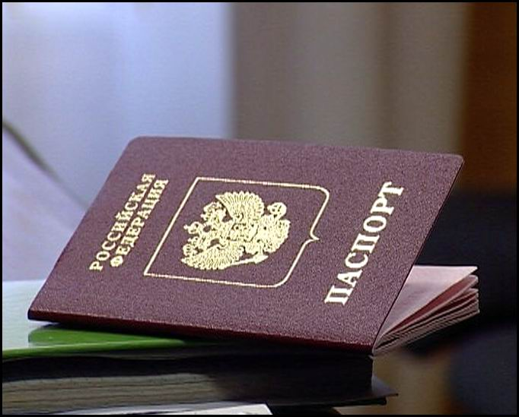
Гражданство

Slide 48
Гражданство
Гражданство – устойчивая правовая связь лица с государством, выражающаяся в совокупности их взаимных прав, обязанностей и ответственности.

Slide 49
Принципы гражданства
Принцип единого гражданства
Принцип равного гражданства
Принцип недопустимости лишения гражданства или права изменить его односторонним решением государства
Принцип существования постоянного гражданства
Принцип защиты и покровительства граждан РФ со стороны российского государства

Slide 50
Основания приобретения гражданства
По рождению (филиация)
Прием в гражданство
Восстановление в гражданстве
Оптация

Slide 51
Права и свободы
ПРАВА
Гражданские
Политические
Экономические
Социальные
Культурные
Notes:
Права человека - это социальные возможности, обеспечивающие человеку определённый стандарт жизни.
Система прав человека и гражданина, закрепленная в Конституции РФ:
Гражданские (личные) права - принадлежат человеку как биосоциальному существу (ст. 19−25; 27−29; 45−54; 60; 62).
Право на жизнь;
на свободу и личную неприкосновенность;
на честь и достоинство;
на гражданство;
на равенство перед законом и судом;
на свободу совести, на свободу слова;
на тайну переписки, телефонных переговоров, почтовых и иных сообщений и др.
Политические права - обеспечивают возможность участия граждан в политической жизни страны (ст. 30−33; 63).
Право избирать и быть избранным в органы государственной власти и местного самоуправления;
мирных собраний;
создавать союзы и объединения;
направлять личные и коллективные обращения в органы власти и др.
Экономические права - обеспечивают возможность свободного распоряжения средствами производства, рабочей силой, предметами потребления (ст. 34−37).
Право быть собственником;
право наследования;
право на труд;
на свободный выбор профессии и рода занятий;
на отдых;
на защиту от безработицы и др.
Социальные права - обеспечивают благосостояние и достойный уровень жизни (ст. 38−43).
Право на социальное обеспечение по возрасту, в случае болезни, инвалидности, потери кормильца;
на жилище;
на образование;
на медицинскую помощь;
на защиту материнства и детства;
на благоприятную окружающую среду и др.
Культурные права - обеспечивают духовное развитие и самореализацию личности (ст. 26; 44).
Право на участие в культурной жизни, на доступ к культурным ценностям;
на свободу творчества;
на культурную самобытность (пользование родным языком, национальными обычаями, традициями и т. д.)
Целостность системы прав человека и гражданина обусловлена единством принципов равноправия и социальной справедливости.

Slide 52
Юридические обязанности
Соблюдение Конституции и законов РФ
Защита Отечества
Уплата законно установленных налогов и сборов
Бережное отношение к природе и окружающей среде
Забота о памятниках истории и культуры
Забота о детях и нетрудоспособных родителях
Получение основного общего образования

Slide 53
Решите:
Какой смысл обществоведы вкладывают в понятие «гражданство»? Привлекая знания обществоведческого курса, составьте два предложения: одно предложение, содержащее информацию об основаниях приобретения гражданства, и одно предложение, раскрывающее любой из принципов российского гражданства.

Slide 54
Решение:
Что из перечисленного характеризует закреплённую в Конституции России свободу слова и мысли?
1) гарантии доступности и бесплатности основного общего и среднего профессионального образования
2) запрет принудительного труда
3) право на свободное использование своих способностей для предпринимательской деятельности
4) право свободно искать, получать, передавать, производить и распространять информацию любым законным способом
5) запрет цензуры
Ответ:
Notes:
45|54

Slide 55
Решите:
Что из перечисленного относится к конституционным обязанностям граждан РФ? Запишите цифры, под которыми указаны конституционные обязанности.
1) указание своей национальности
2) сохранение исторического и культурного наследия
3) участие в выборах органов власти
4) уплата налогов
5) свободное распоряжение своими способностями к труду
6) пользование родным языком
Ответ:
Notes:
24|42

Slide 56
Решите:
Гражданин иностранного государства, работающий по контракту в РФ, решил получить гражданство РФ. Назовите любые четыре требования, которым он должен соответствовать для приобретения гражданства РФ в общем порядке.

Slide 57
Решите:
Что из перечисленного относится к социально-экономическим правам граждан, гарантированным Конституцией РФ? Запишите цифры, под которыми они указаны.
1) право на защиту чести и достоинства
2) право на отдых
3) право на выбор любой религии или атеизма
4) право на свободу экономической деятельности
5) право частной собственности
6) право избирать и быть избранным в органы государственной власти
Ответ:
Notes:
245

Slide 58
Решите:
Что из перечисленного относится к политическим правам (свободам) гражданина РФ? Запишите цифры, под которыми они указаны.
1) защищать Отечество
2) избирать и быть избранным
3) исповедовать индивидуально или совместно с другими любую религию или не исповедовать никакой
4) проводить шествия и пикетирования
5) свободно использовать свои способности и имущество для предпринимательской деятельности
6) направлять индивидуальные и коллективные обращения в государственные органы
Ответ:
Notes:
246

Slide 59
Решите:
Назовите и проиллюстрируйте примерами любые три основания приобретения гражданства Российской Федерации.

Slide 60
Решите:
Что из перечисленного относится к личным (гражданским) правам гражданина РФ? Запишите цифры, под которыми они указаны.
1) право на социальное обеспечение
2) право на жизнь
3) право на жилище
4) право на защиту чести и доброго имени
5) право на свободу и личную неприкосновенность
Ответ:
Notes:
245

Slide 61
Решите:
Что из перечисленного относится к группе культурных свобод и прав гражданина РФ? Запишите цифры, под которыми они указаны.
1) свобода творчества
2) участие в культурной жизни
3) сохранение исторического и культурного наследия
4) сохранение природы и окружающей среды
5) доступ к культурным ценностям
Ответ:
Notes:
125

Slide 62
Решите:
Приведите три примера, иллюстрирующие реализацию гражданами политических прав и свобод. Сначала назовите право (свободу), а затем приведите пример его (её) реализации.

Slide 63
Решите:
Установите соответствие между правами человека и их видами: к каждой позиции, данной в первом столбце, подберите соответствующую позицию из второго столбца.
ПРАВА ЧЕЛОВЕКА |  | ВИДЫ ПРАВ
А) равенство перед законом Б) право частной собственности В) право на участие в референдуме Г) право на жизнь Д) свобода труда |  | 1) личные 2) политические 3) экономические
Запишите в ответ цифры, расположив их в порядке, соответствующем буквам:
A | Б | В | Г | Д
Notes:
13213

Slide 64
Решите:
Назовите любые три принципа гражданства РФ и раскройте сущность каждого из них.

